Slide 1
Η εκπαίδευση δυναμώνει τους έγκλειστους για το μέλλον, Αγροτικό Κ.Κ. Τίρυνθας

Slide 2
ΤΑΚΤΙΚΑ ΕΒΔΟΜΑΔΙΑΙΑ ΜΑΘΗΜΑΤΑ

Slide 3
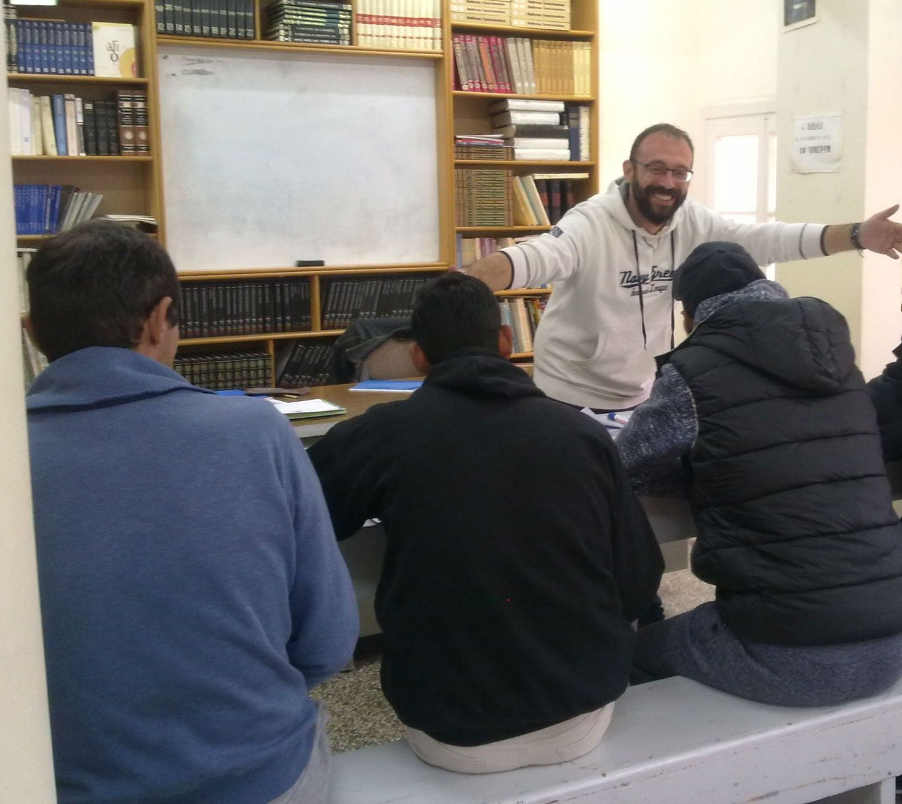
Mαθήματα εγγραμματισμού, από τον εκπαιδευτικό Στέλιο Καρατάσο με βοηθό την Ντίνα Καλογεροπούλου .

Slide 4
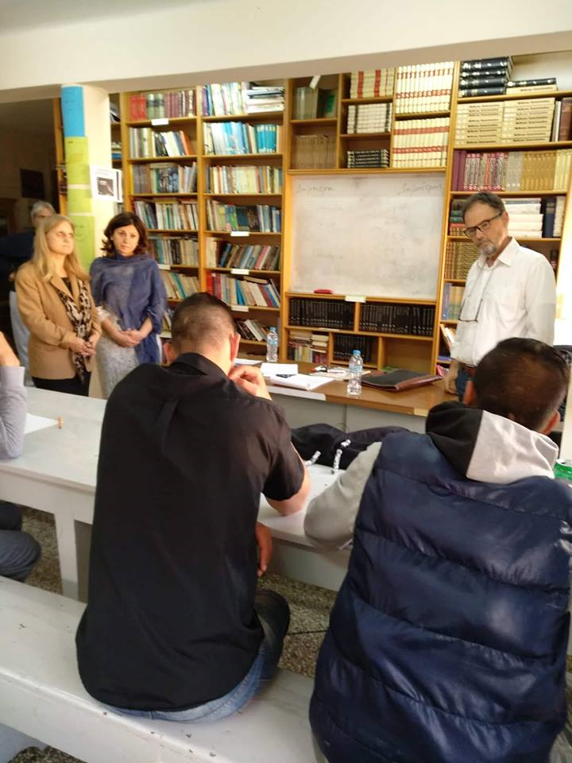
Μαθήματα εμψύχωσης μέσω εγγραμματισμού, από τους εκπαιδευτικούς Δήμητρα Κουγιά και Δημήτρη Μπάρλα,

Slide 5
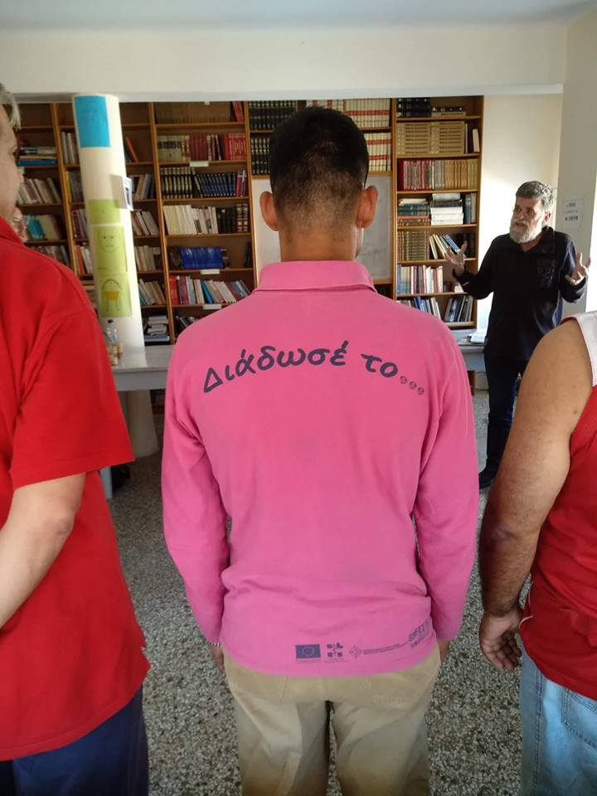
Μαθήματα θεάτρου με δημιουργία θεατρικής ομάδας από τον σκηνοθέτη Κυριάκο Σάμιο.

Slide 6
Μαθήματα κατασκευών από την Κατερίνα Δήμα, τη Βαλεντίνα Μιχαήλ και την Αθηνά Κλαδά

Slide 7
ΕΚΤΑΚΤΑ ΜΑΘΗΜΑΤΑ/εργαστήρια έχουν γίνει:

Slide 8
To ζωντανό σώμα, από τον χορογράφο Παρασκευά Τερεζάκη

Slide 9
Ας διαβάσουμε συγγραφείς, από την συγγραφέα Μαίρη Παναγιώτου

Slide 10
Εγγραμματισμός μέσω λαϊκών τραγουδιών, από την καθηγήτρια ‘Άλκηστις Κοντογιάννη

Slide 11
Να αναπτύξουμε την επικοινωνία μας; από τη θεατρολόγο Βίκυ Τσιανίκα

Slide 12
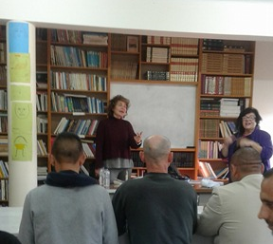
Ιστορίες του Χόρχε Μπουκάι, από την ηθοποιό Χριστίνα Θεοδωροπούλου

Slide 13
Ο μύθος του Ηρακλή, από την Ψυχολόγο Ορθοδοξία Σάλομον

Slide 14
Κατασκευάζουμε αντικείμενα για το Μπαζάρ του Δήμου, από τη Βάσω Αργυριάδου, Ειρήνη Μελισσηνού, Κατερίνα Δήμα, Βαλεντίνα Μιχαήλ, Αθηνά Κλαδά

Slide 15
Από τα αλώνια στα σαλόνια, μάθημα ιστορίας, από τον ιστορικό – αρχαιολόγο και ξεναγό Ηλία Παπαδόπουλο

Slide 16
ΟΜΑΔΑ ΗΜΙΕΛΕΥΘΕΡΩΝ ΛΟΓΟΤΙΜΗΤΩΝ Το πρόγραμμα, που άρχισε τον Οκτώβριο του 2018, εμπεριέχει τακτικά μαθήματα μια φορά την εβδομάδα:

Slide 17
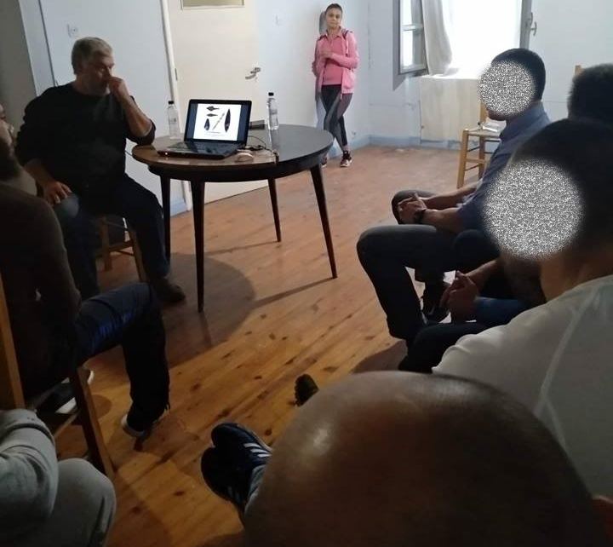
Μαθήματα Κοινωνικής Ανθρωπολογίας από τον καθηγητή Γιώργο Κόνδη

Slide 18
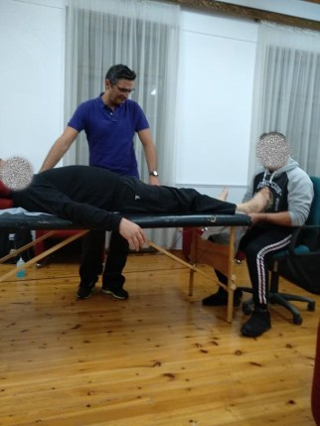
Μαθήματα Ρεφλεξολογίας, από τον ρεφλεξολόγο Σπύρο Δημητράκουλα.

Slide 19
ΕΚΤΑΚΤΑ ΜΑΘΗΜΑΤΑ/ΕΡΓΑΣΤΗΡΙΑ στους ΗΜΙΕΛΕΥΘΕΡΟΥΣ

Slide 20
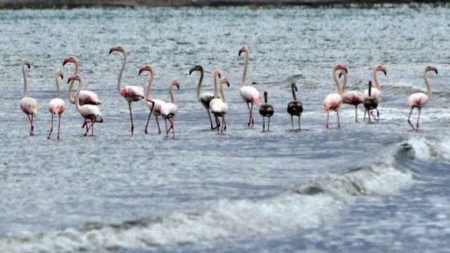
Ο υδροβιότοπος της Νέας Κίου – Ναυπλίου από τον Τάκη Λεοντίνη

Slide 21
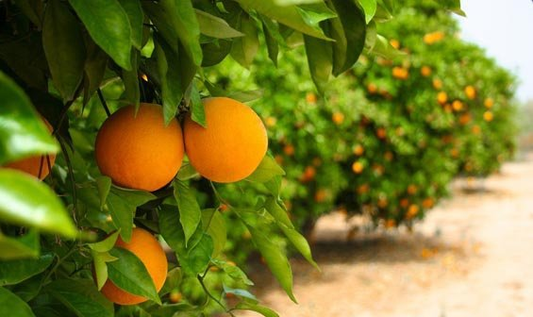
Η τέχνη του μπολιάσματος από την Στέλλα Παπαδριανού

Slide 22
Η τέχνη του ντοκιμαντέρ , από τον κινηματογραφιστή Γιάννη Ζέρβα

Slide 23
ΕΒΔΟΜΑΔΙΑΙΑ ΙΔΙΑΙΤΕΡΑ ΜΑΘΗΜΑΤΑ

Slide 24
Ιδιαίτερα μαθήματα τακτικά κάθε εβδομάδα προς έναν έγκλειστο Β΄ Λυκείου (Γιάννης): Βιολογία, χημεία από την καθηγήτρια βιολόγο, Χρύσα Παναγή Μαθηματικά από την καθηγήτρια μαθηματικό, Δέσποινα Ζαχαριάδου Φιλολογικά από τον καθηγητή φιλόλογο, Βαγγέλη Μπουγιώτη

Slide 25
ΘΕΑΤΡΟΠΑΙΔΑΓΩΓΙΚΑ ΠΡΟΓΡΑΜΜΑΤΑ Μεταπτυχιακών

Slide 26
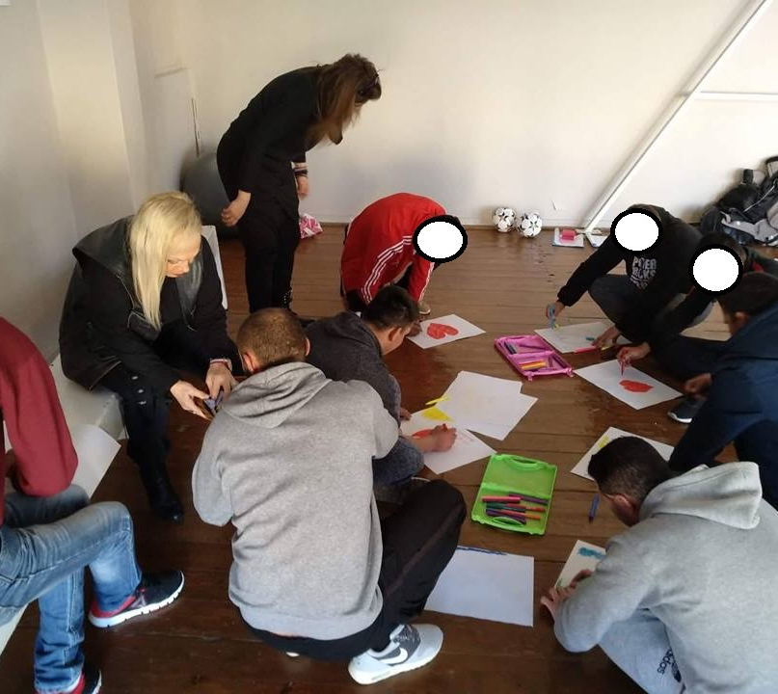
“Μπάλα είναι και γυρίζει και ….. γυρίζει και … χορεύει … έχει η ζωή γυρίσματα», από τη θεατρολόγο – ψυχολόγο Βίκυ Τσιανίκα και την εκπαιδευτικό Ειρήνη Μελισσηνού (18/1/19). Ένα πρόγραμμα ανάπτυξης ενσυναίσθησης, καλλιέργειας ομαδικότητας και κοινωνικών δεξιοτήτων, όπου μέσα από σύνθεση τεχνών και θεατρικών τεχνικών, ενεργοποιείται η φαντασία, διευρύνοντας κρυμμένα συναισθήματα για να γυρίσει η μπάλα της ζωής προς τον καλύτερο εαυτό.

Slide 27
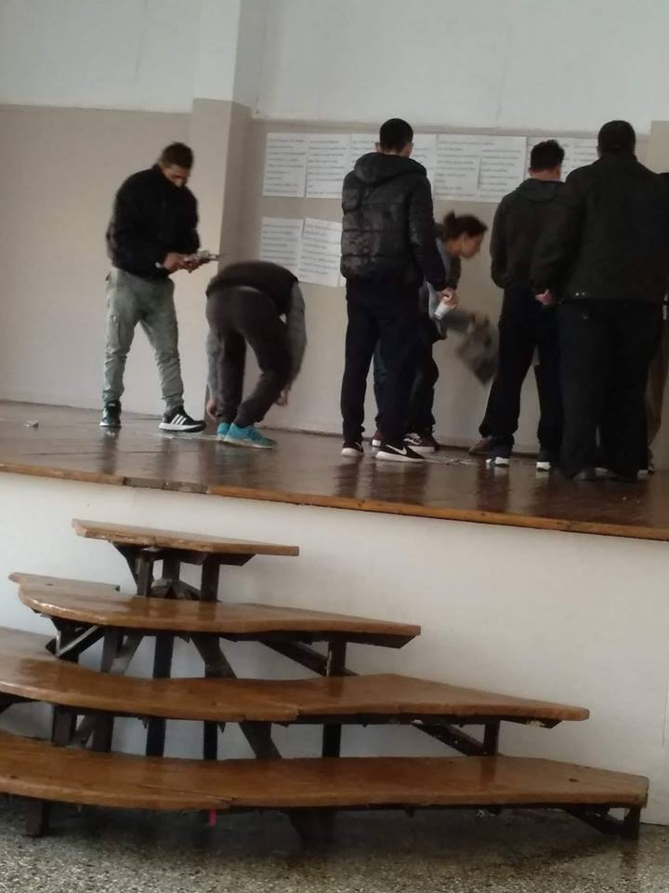
«Από τα αρχαία χρόνια στο 3251, από τα πέτρινα εργαλεία στα κινητά, από τα τρένα στα διαστημόπλοια», από τους εκπαιδευτικούς Ασπασία Ασημίδη και Λυδία Κολάτση. Ένα ταξίδι στο χρόνο και στα όσα έχει καταφέρει ο άνθρωπος μέχρι σήμερα. Ας θυμηθούμε από πού ξεκινήσαμε και ας φανταστούμε μέχρι πού μπορούμε να φτάσουμε (23/1/19).

Slide 28
ΕΚΔΗΛΩΣΕΙΣ ΜΠΑΖΑΡ του Δήμου Ναυπλιέων Από το μήνα Οκτώβριο ξεκίνησαν μια φορά την εβδομάδα οι κρατούμενοι να κατασκευάζουν αντικείμενα και να ζωγραφίζουν. Έφτιαξαν πολλά χριστουγεννιάτικα αντικείμενα, από μικρά μέχρι μεγάλα δέντρα, κούκλες, μάσκες, σπίτια, αντικείμενα διακοσμητικά κ.ά. με την καθοδήγηση των Εκπαιδευτικών Αθηνάς Κλαδά, Κατερίνας Δήμα και Βαλεντίνας Μιχαήλ. Την τριάδα των μεταπτυχιακών συμπλήρωσαν και εθελοντές από την Αθήνα όπως η καθηγήτρια Βάσω Αργυριάδου και ΕιρήνηΜελισσηνού.)

Slide 29
Ορισμένοι έγκλειστοι κατασκεύασαν δικά τους αντικείμενα, όπως εκκλησίες, κοσμηματοθήκες κ.α. Η ομάδα των λογοτιμητών έφτιαξε αγιογραφίες με την κοινωνική λειτουργό Εφη Γεραμάνη. Το Αγροτικό Κ.Κ. Τίρυνθας είχε το δικό του τραπέζι, με ωραίες κατασκευές, πλούσιο σε έργα, κάτι που σημείωσαν και τα τοπικά μέσα. Σε αυτά απεικονιζόταν η αγωνία των εγκλείστων να εκφραστούν και να πουν στον κόσμο ότι είναι ικανοί και έχουν διάθεση να ενταχθούν με δημιουργικό πλέον τρόπο στην κοινωνία. Στο Μπαζάρ υπήρξε συνεχής η παρουσία και υποστήριξη της διευθύντριας κας Ευαγγελίας Κατερίνη (14-15/12/18) ευαγγελια

Slide 30
